Slide 1
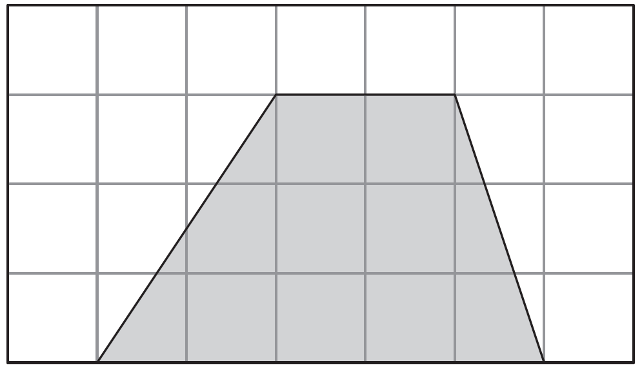
27.
2×2
4格
(4＋7)×2=22(格)
2×3
2×5
7格
上圖長方形由28個大小相同的正方形組成，長方形
的周界是44cm。陰影部分的面積是 cm²。
42
長方形的周界等於22條正方形的邊長。
陰影部分的面積是：
(2×2＋2×5) ×(2×3) ÷2 = 42(cm²)
每個正方形的邊長是：44÷22 = 2(cm)

Slide 2
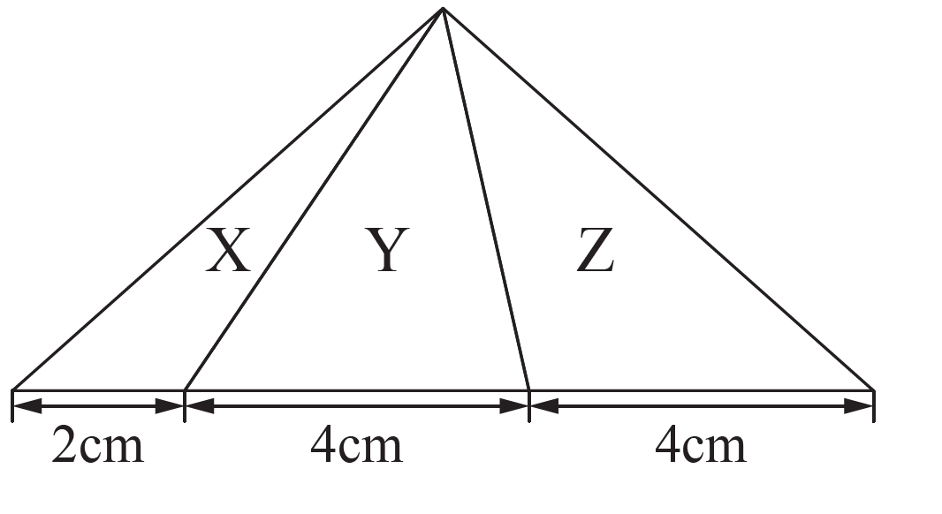
28.
X、Y和Z的高相等。
X的面積 = 2×高÷2 = 高
Y的面積 = 4×高÷2 = 2×高
Z的面積 = 4×高÷2 = 2×高
根據上圖，下列哪一項描述是正確的？
A. X的面積是Y的4倍。
B. Y的面積比Z的大。
C. Z的面積與X和Y的總面積相等。
D. Y的面積是X的2倍。
✗
1
X的面積是Y的
2
✗
Y和Z的面積相等。
✗

Slide 3
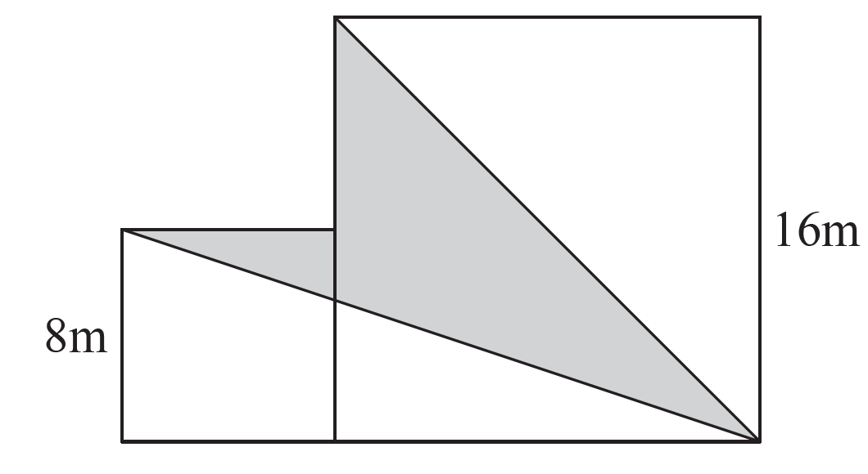
31.
陰影部分的面積
= 兩個正方形的面積－
A 的面積－B的面積
B
= 8×8＋16×16
A
－ (8＋16)×8÷2
(8＋16)m
－ 16×16÷2
= 96(m²)
上圖是由兩個大小不同的正方形拼砌而成。陰影部
分的面積是多少？
A. 80m² B. 96m²
C. 224m² D. 320m²

Slide 4
33.
36cm²
36 = 6×6
81 = 9×9
25 = 5×5
6cm
(9－5)cm
9cm
81cm²
5cm
5cm
25cm²
上圖由三個正方形和一個梯形組成，陰影部分的
面積是多少？
答案：_________cm²
陰影部分是梯形，分別找出梯形
上底、下底和高。
22
陰影部分的面積是：
(6＋5)×(9－5)÷2 = 22(cm²)

